Slide 1
Реализация проекта 500+ МКОУ «Яснополянская СОШ» Кизлярский район Республика Дагестан
Куратор Новикова Евдокия Андреевна

Slide 2
Проект «500+» направлен на создание системы поддержки школ региона, работающих в сложных социально-экономических условиях, и повышение качества образования. Запланированный комплекс мер по оказанию адресной методической поддержки педагогам позволит: - организовать на региональном, муниципальном уровнях «творческие педагогические лаборатории» по предметным областям с привлечением методистов; - активизировать внутришкольные системы профессионального развития педагогов; - совершенствовать преподавание проектной, исследовательской, творческой деятельности. В 2020 году школа вошла в реализацию проекта «500+», целью которого является повышение качества образования в школах с низкими образовательными результатами обучающихся. Работа по проекту ведется в соответствии с методикой оказания адресной методической помощи общеобразовательным организациям, имеющим низкие образовательные результаты обучающихся. Определены рисковые профили школы над которыми предстояло работать.

Slide 3
Рисковый профиль школы

Slide 4
Рисковый профиль школы

Slide 5
30 марта 2021 года состоялась первая рабочая встреча участников проекта «500+» с куратором.

Slide 6
В ходе первого посещения, куратор совместно с администрацией МКОУ «Яснополянская СОШ», провели анализ «рискового профиля школы».
Анализ проходил в рамках самодиагностики школы.
Для школы актуальны следующие факторы риска:
1.Низкий уровень оснащения школы
2.Дефицит педагогических кадров
3. Высокая доля обучающихся с рисками учебной неуспешности.
На основе проведенного анализа, рабочая группа наметила
направления, на основе которых будет формироваться пакет мер по
повышению качества образования в школе. Куратор Новикова Е.А.
ознакомилась с документами, регламентирующими деятельность
школы:
-ВСОКО,
-системой профессионального развития педагогических кадров;
-планом методической работы;
-формами, периодичностью и порядком текущего контроля
успеваемости и итоговой аттестации обучающихся;
- программой развития школы.

Slide 7
Для реализации проекта были составлены программы антирисковых мер
1.Программа развития материально –технической базы школы МКОУ «Яснополянская СОШ»
2. Программа антирисковых мер по устранению дефицита педагогических кадров в МКОУ « Яснополянская СОШ»
3.Программа преодоления школьной неуспешености обучающихся

Slide 8
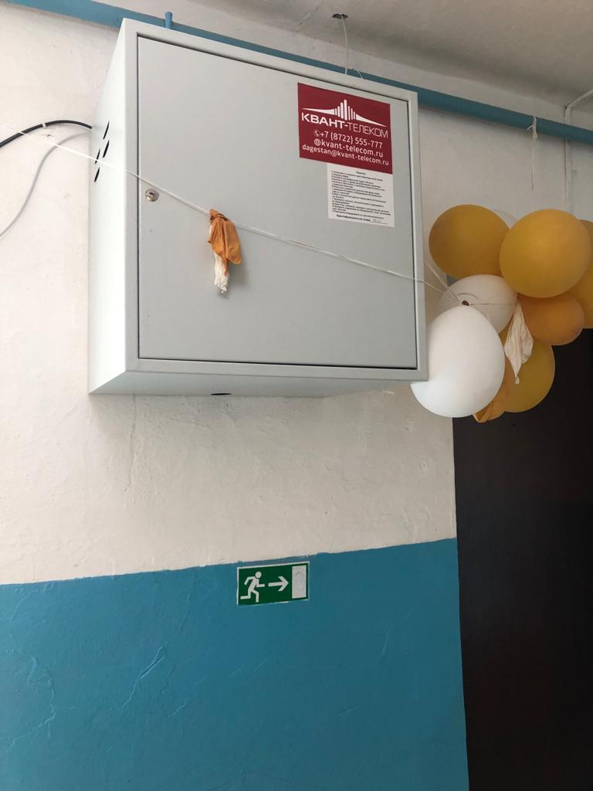
Программа развития материально –технической базы школы МКОУ «Яснополянская СОШ» Улучшение соединения сети интернет

Slide 9
Программа развития материально –технической базы школы МКОУ «Яснополянская СОШ» Укрепление материально-технической базы школы

Slide 10
Программа развития материально –технической базы школы МКОУ «Яснополянская СОШ» Укрепление материально-технической базы школы

Slide 11
Программа развития материально –технической базы школы МКОУ «Яснополянская СОШ» Укрепление материально-технической базы школы

Slide 12
Программа развития материально –технической базы школы МКОУ «Яснополянская СОШ» Пополнение библиотечного фонда школы

Slide 13
Программа антирисковых мер по устранению дефицита педагогических кадров в МКОУ « Яснополянская СОШ» Участие в профессиональных конкурсах мастерства

Slide 14
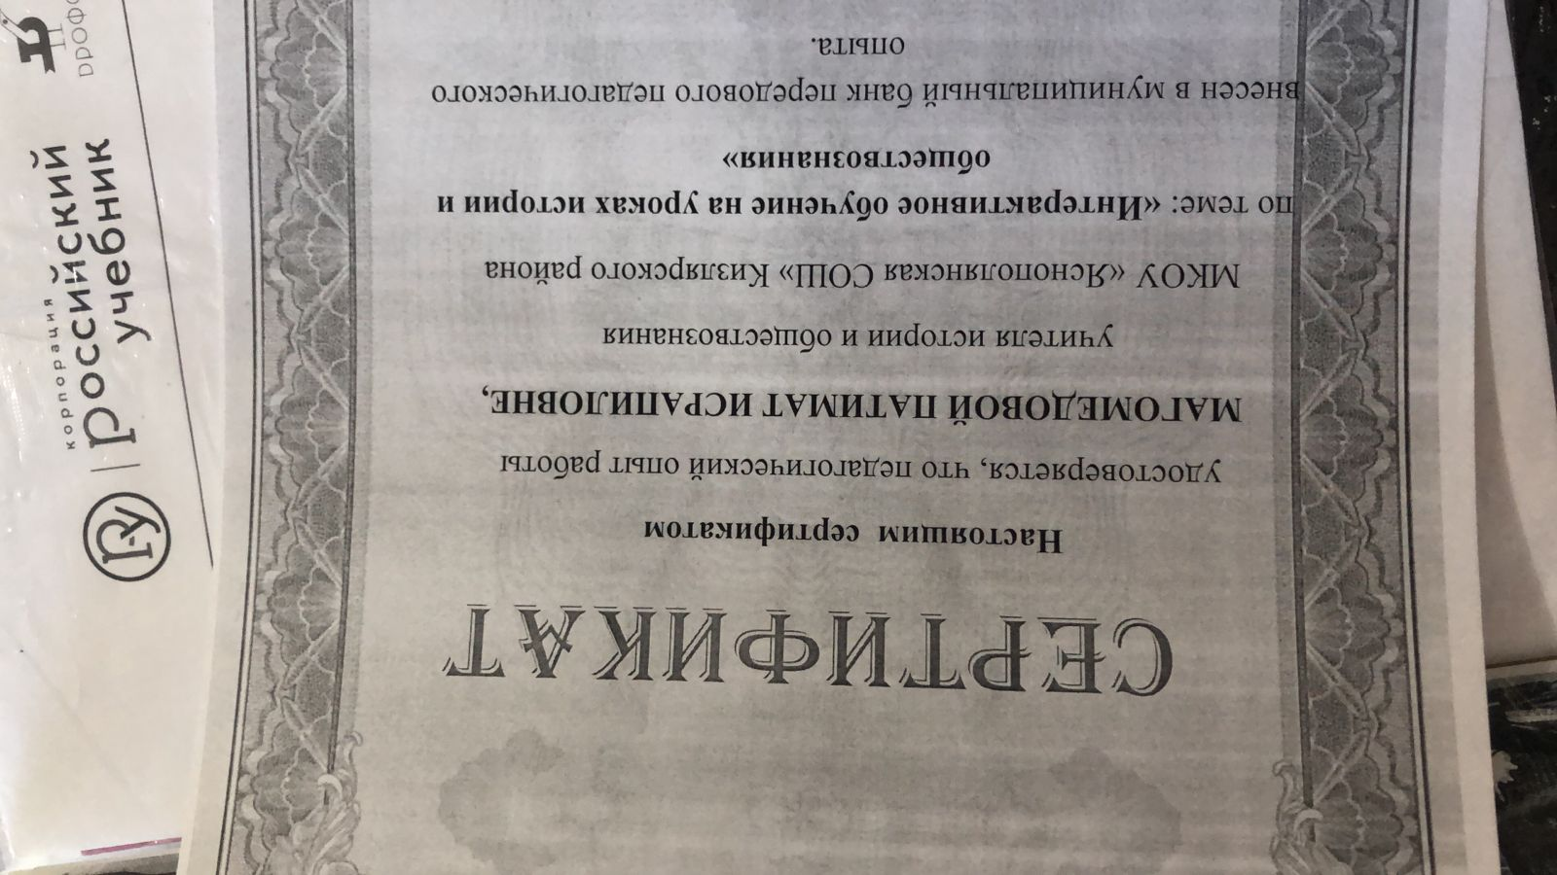
Программа антирисковых мер по устранению дефицита педагогических кадров в МКОУ « Яснополянская СОШ» Участие в профессиональных конкурсах мастерства

Slide 15
Программа антирисковых мер по устранению дефицита педагогических кадров в МКОУ « Яснополянская СОШ» Участие в проекте «Учитель будущего»

Slide 16
Программа антирисковых мер по устранению дефицита педагогических кадров в МКОУ « Яснополянская СОШ» Проведение бесед с родителями о целевом обучении в педагогических Вузах

Slide 17
Программа антирисковых мер по устранению дефицита педагогических кадров в МКОУ « Яснополянская СОШ» Курсы переподготовки педагогических кадров

Slide 18
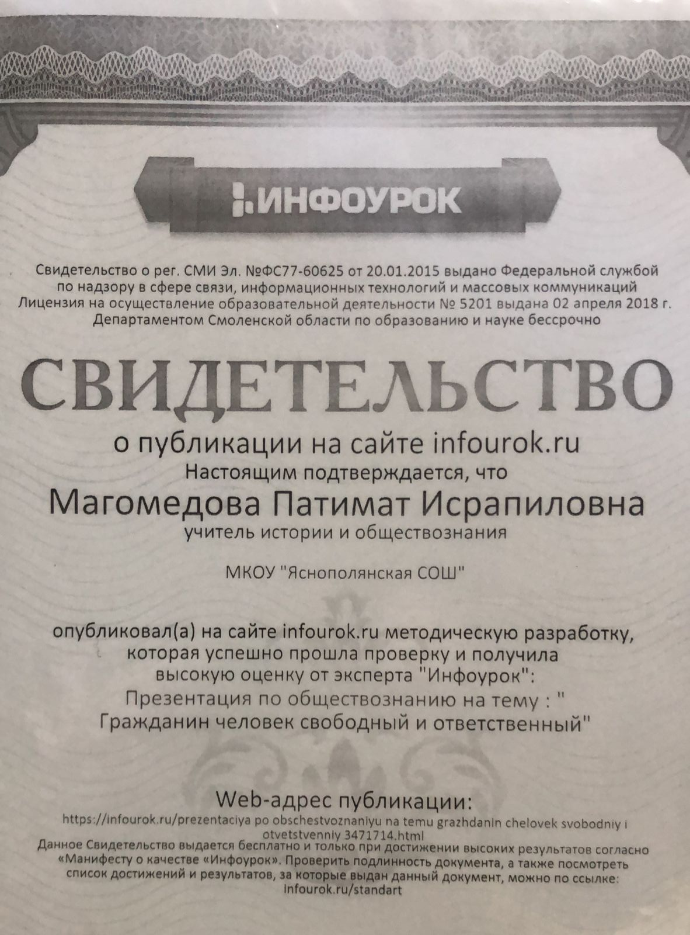
Программа антирисковых мер по устранению дефицита педагогических кадров в МКОУ « Яснополянская СОШ» Курсы переподготовки педагогических кадров

Slide 19
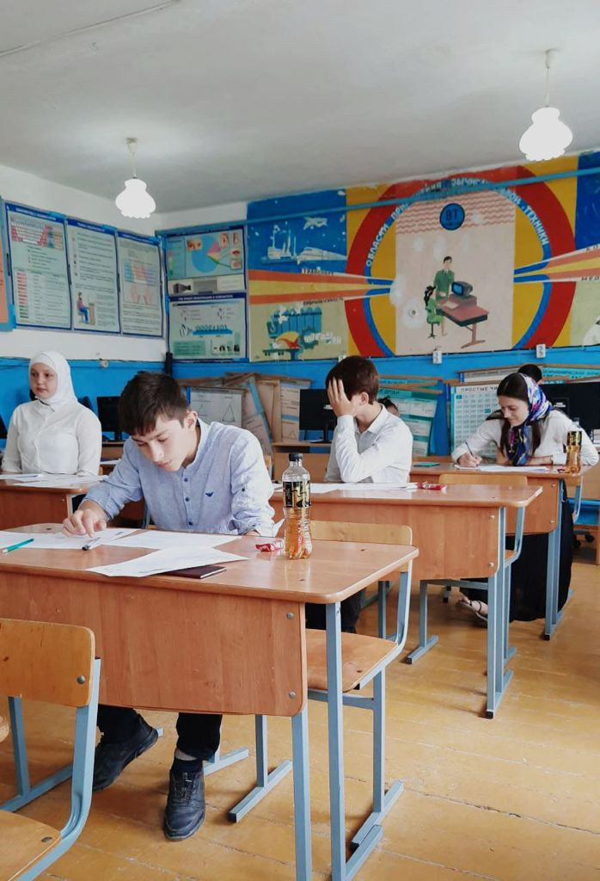
Программа преодоления школьной неуспешености обучающихся Подготовка ГИА

Slide 20
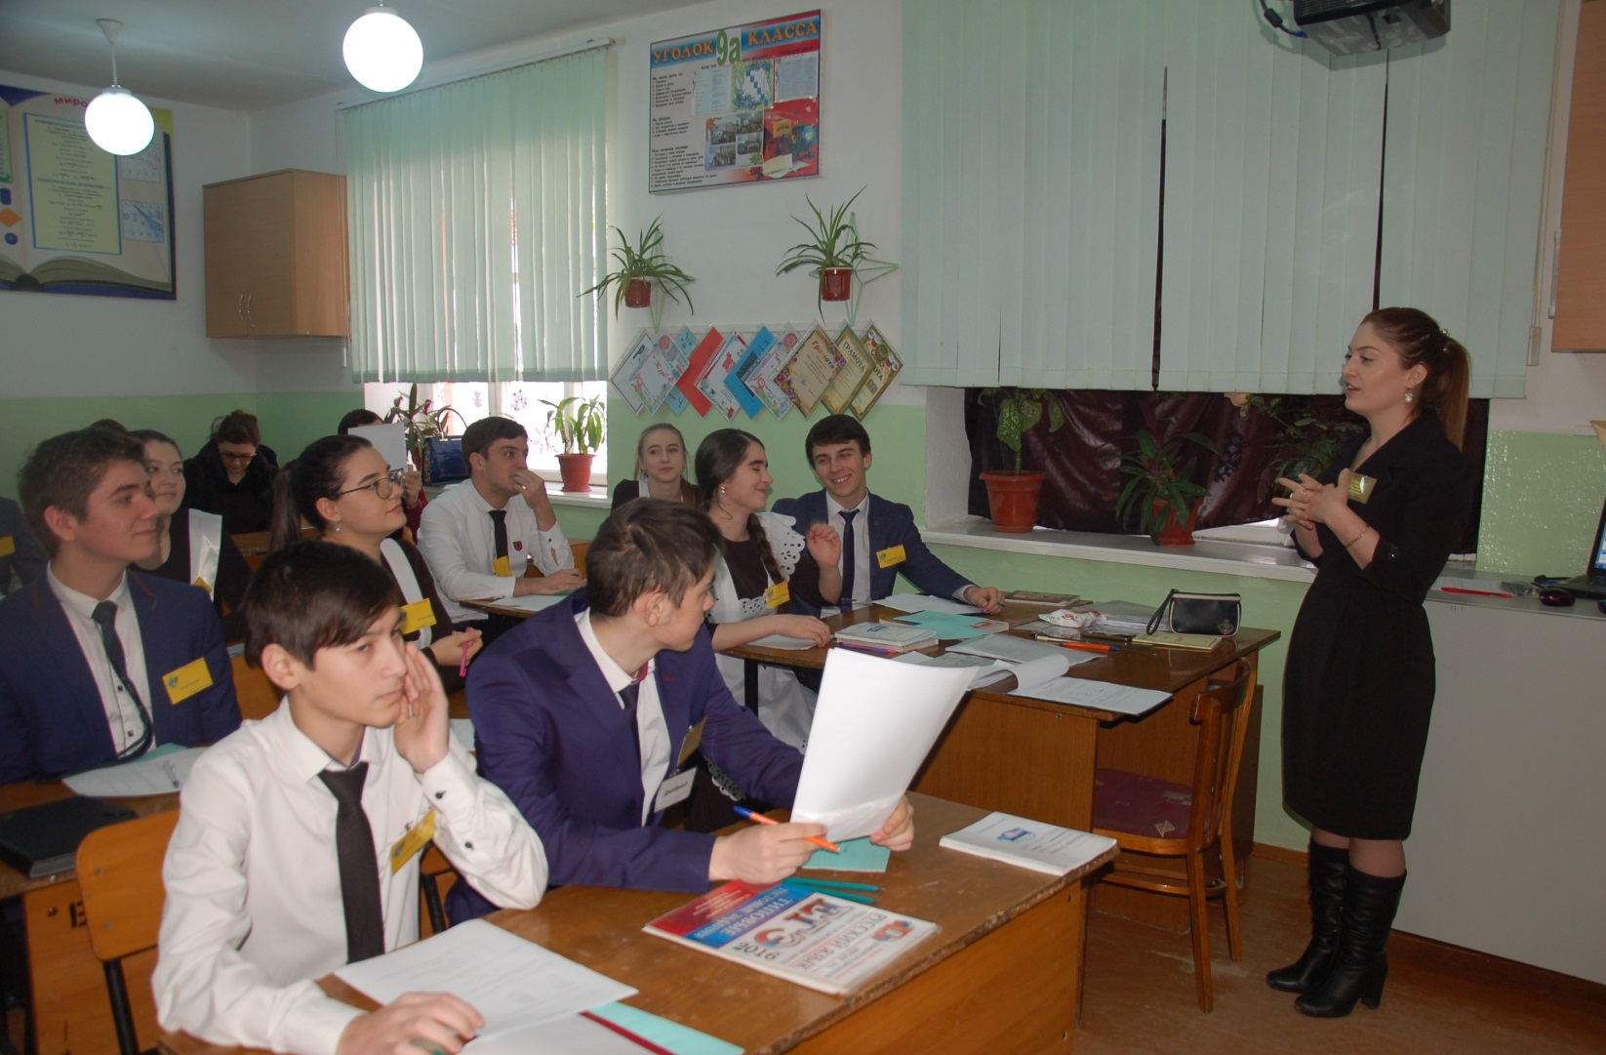
Программа преодоления школьной неуспешености обучающихся Мастер- классы педагогов

Slide 21
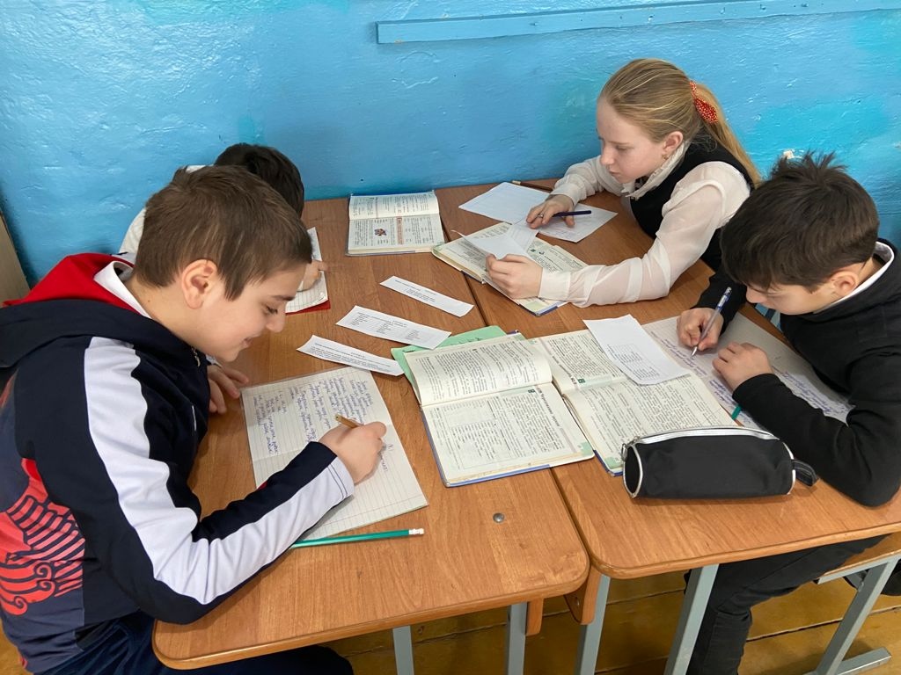
Программа преодоления школьной неуспешености обучающихся Мастер- классы педагогов

Slide 22
Программа преодоления школьной неуспешености обучающихся Работа с одаренными и высокомотивированными детьми

Slide 23
Программа преодоления школьной неуспешености обучающихся Работа с одаренными и высокомотивированными детьми

Slide 24
Программа преодоления школьной неуспешености обучающихся Работа с одаренными и высокомотивированными детьми

Slide 25
Программа преодоления школьной неуспешености обучающихся Работа с одаренными и высокомотивированными детьми

Slide 26
Программа преодоления школьной неуспешености обучающихся Работа с одаренными и высокомотивированными детьми

Slide 27
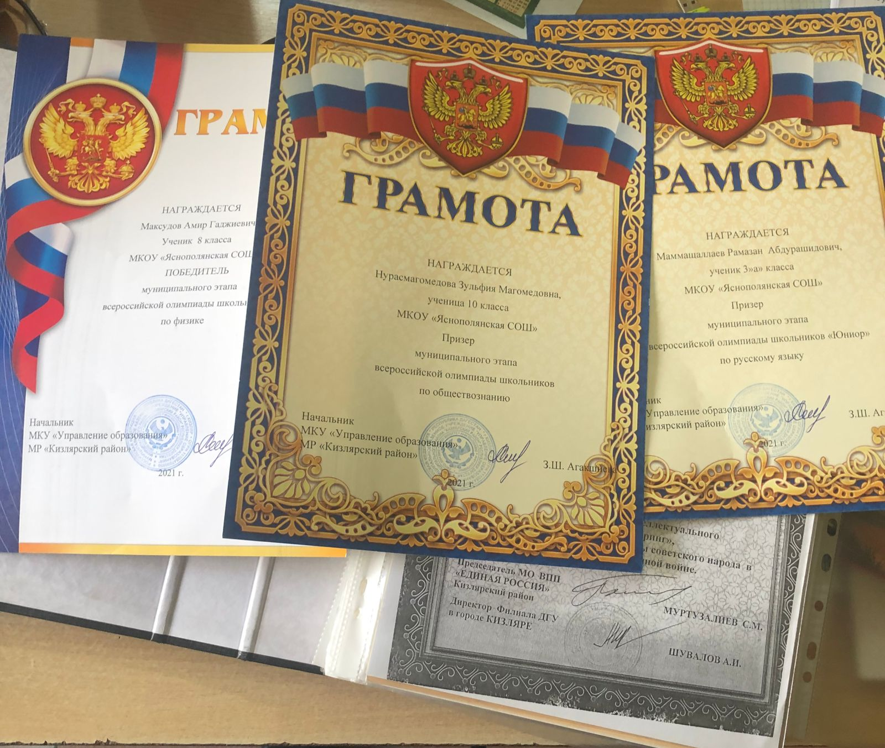
Программа преодоления школьной неуспешености обучающихся Работа с одаренными и высокомотивированными детьми

Slide 28
Программа преодоления школьной неуспешености обучающихся Работа с одаренными и высокомотивированными детьми

Slide 29
Программа преодоления школьной неуспешености обучающихся Работа с одаренными и высокомотивированными детьми

Slide 30
По рисковому профилю «Высокая доля обучающихся с рисками учебной неуспешности» организовано психолого-педагогическое сопровождение обучающихся с рисками учебной неуспешности, проведены профилактические беседы обучающихся с социальным педагогом, дополнительные занятия, консультации. Так, в сенсорной комнате и в кабинете «Успех каждого ребёнка» педагогом-психологом школы проведены занятия с учащимися с рисками учебной неуспешности, на которых они смогли оценить внутренние ресурсы для целеполагания на успех в образовательной деятельности, получили эмоциональную разгрузку. Такие занятия помогли школьникам снять стресс, снизить их тревожность, что позволило в конце учебного года повысить качество обучения, справиться с выполнением всероссийских проверочных работ. В качестве индивидуальной работы с учащимися с рисками учебной неуспешности 11 мая 2021 года был проведен урок истории в музее,

Slide 31
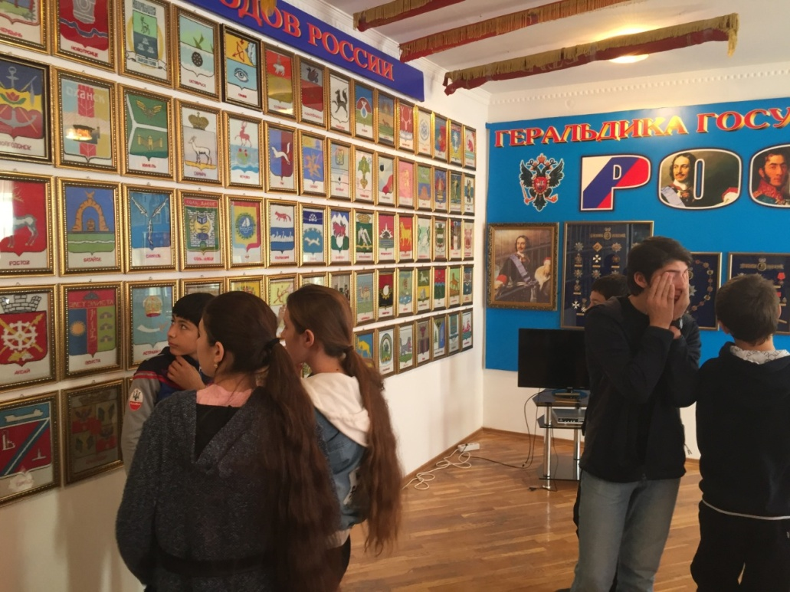
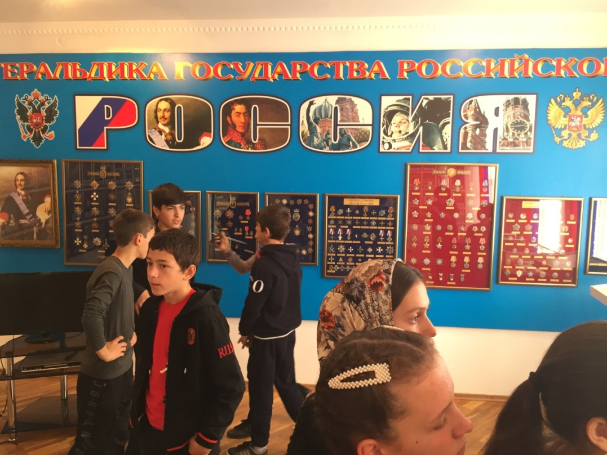
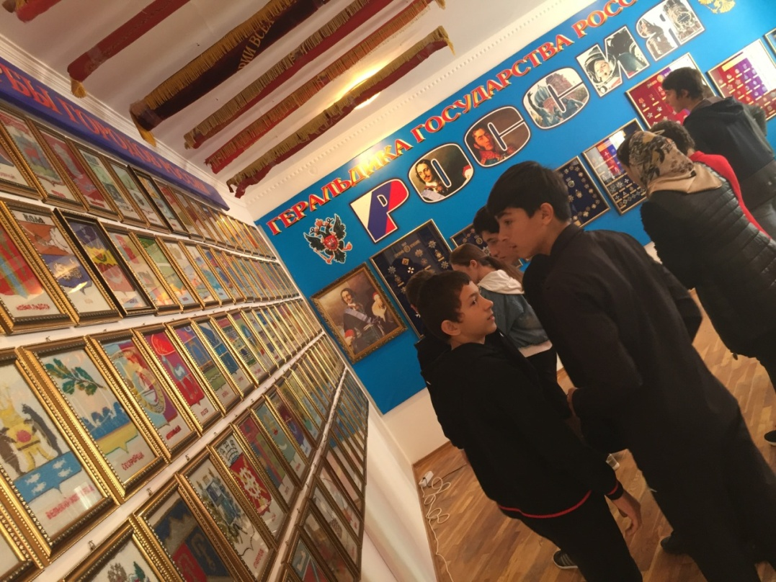
ПОСЕЩЕНИЕ МУЗЕЯ

Slide 32
В МКОУ «Яснополянская СОШ» сформирована отдельная папка с документацией по реализации проекта, приказом утвержден состав рабочей группы по реализации проекта под руководством куратора. На сайте школы создан радел «500+», в котором своевременно размещается актуальная информация по участию школы в данном проекте. (https://yasno.dagestanschool.ru/?section_id=69)

Slide 33
Спасибо за внимание

